Slide 1
Мое путешествие в Украине

Slide 2
Столица Киев
Ки́ев— столица и крупнейший город Украины, Город-Герой. Расположен на реке Днепр; является центром Киевской агломерации.
Киев — отдельная административно-территориальная единица Украины, культурный, политический, социально-экономический, транспортный, научный и правительственный центр страны.

Slide 3
Герб и флаг Киева

Slide 4
Родина Мать- Символ Киева

Slide 5
Площадь Независимости

Slide 6
Хорошое место прогулки

Slide 7
Киев-Майдан-ночью

Slide 8
Ки́ев-Пассажи́рский— главная пассажирская железнодорожная станция Киева.

Slide 9
Киевский метрополитен
Строительство метрополитена в Киеве начато в 1949 году, первый участок открыт 6 ноября 1960 года. На сегодня действуют три линии (Святошинско-Броварская, Куренёвско-Красноармейская, Сырецко-Печерская) общей протяжённостью 67,6 км с 52 станциями. Ежедневно метрополитен перевозит около 1,439 млн пассажиров (по сост. на 2012 г.).

Slide 10
Станция «Золотые ворота» одна из 22 самых красивых станций метрополитена Европы

Slide 11
НАУ - авиационный вуз в Киеве. От 2010 самоуправляемый исследовательский национальный университет. В НАУ учится более 50 тысяч студентов из 49 стран мира.

Slide 12
В музее НАУ- Монголские студенты /2014.10.18/

Slide 13
О Городе Донецке
Доне́цк— город на востоке Украины на реке Кальмиус, административный центр Донецкой области, с апреля 2014 де-факто контролируется Донецкой Народной Республикой (ДНР), рассматривающей его в качестве собственной столицы. Пятый город Украины по количеству населения. Численность наличного населения го́рода на 1 января 2014 года составила 949 825 человек.

Slide 14
Герб и флаг Донецка

Slide 15
Образование
Всего в Донецке 5 государственных университетов, 11 институтов, 3 академии, в том числе Донецкая государственная музыкальная академия, 14 техникумов, а также 5 частных университетов, 6 колледжей.

Slide 16
Одно из старейших и крупнейших учебных заведений— Донецкий национальный технический университет (1921)

Slide 17
Промышленность города
Донецк занимает 2-е место в области по объёмам промышленного производства (после Мариуполя) и 1-е место по темпам роста. На территории города расположена одна из крупнейших по объёмам инвестиций свободных экономических зон («СЭЗ») Украины — СЭЗ «Донецк». Вместе с городом Макеевка — являлся крупнейшим промышленным узлом Украины.

Slide 18
В промышленности представлены практически все отрасли народного хозяйства, однако, удельный вес металлургии (как чёрной, так и цветной), угольной, химической (в том числе коксохимической) промышленности и тяжёлого машиностроения наиболее высок.
Экономический потенциал города Донецка представляют 193 промышленных предприятия, 357 предприятий осуществляющих внешнеэкономическую деятельность, 383 строительные организации, 1550 объектов бытового обслуживания, более 13 тысяч предприятий малого и среднего бизнеса.

Slide 19
Донецкий металлургический завод -градообразующее предприятие Донецка. Предприятие чёрной металлургии.

Slide 20
Спорт в Донецке
Донецк — крупный спортивный центр, имеет высокоразвитую спортивную инфраструктуру. Представители города являются лидерами в таких видах спорта как футбол, хоккей, бокс, баскетбол, легкая атлетика, теннис. В городе проходили чемпионаты СССР по теннису, лёгкой атлетике, боксу. Также в Донецке проводились крупные международные соревнования: матчевые встречи Кубка Дэвиса, Лиги Чемпионов УЕФА. Донецк являлся одним из четырёх городов Украины, принимавших Чемпионат Европы по футболу 2012.

Slide 21
«Донбасс Арена»
«Донбасс Арена»— футбольный стадион в Донецке, построенный в 2009 году, рассчитан на 52 667 зрителей. Арена является второй по вместимости на территории Украины и четвёртой в СНГ, после «Лужников», НСК «Олимпийский» и «Раздана». Домашний стадион футбольного клуба «Шахтёр». Находится в парке имени Ленинского комсомола.

Slide 26
С новым годом!

Slide 27
Город Харьков
Ха́рьков — крупнейший город в восточной части Украины, административный центр Харьковской области. Второй по численности населения город Украины. Был крупнейшим центром танко-, тракторо-,турбиностроения и третьим по величине индустриальным, научным и транспортным центром СССР после Москвы и Ленинграда.

Slide 28
Герб и флаг Харькова

Slide 29
Столичные амбиции
Несмотря на потерю столичного статуса три четверти века назад, Харьков, по мнению многих наблюдателей, имеет реальные перспективы вернуть себе статус столицы. Фактически Харьков имел столичный статус до самой Великой Отечественной войны. После 1934 года в городе продолжали находиться многие важные министерства (наркоматы) и общеукраинские ведомства.
В период Великой Отечественной войны, во время второго освобождения Харькова с 16 февраля 1943 года Харьков временно, до освобождения Киева, получает статус столицы Украинской ССР. С этого момента в Харьков начинают прибывать партийные и советские органы УССР. Харьков фактически становится столицей республики с началом работы ЦК Компартии Украины и Совнаркома УССР.

Slide 30
Крупнейшие предприятия
ГП Харьковский завод транспортного машиностроения имени В. А. Малышева. Основан в 1895 году Русским Паровозостроительным и Механическим акционерным обществом как «Харьковский паровозостроительный завод» (ХПЗ) для производства паровозов и различных запчастей к ним. В настоящее время — предприятие транспортного и энергетического машиностроения, работающее в следующих направлениях: гусеничная специальная и транспортная техника; колёсная специальная и транспортная техника; двигатели внутреннего сгорания; продукция производственного назначения; товары бытового назначения.

Slide 31
Харьков- город студентов
В настоящее время в Харькове готовят специалистов 69 вузов различных форм собственности и уровней аккредитации, среди которых 17 университетов и 9 академий. ХАИ (авиационный) — является образовательным брендом с мировым именем, его аббревиатура в расшифровке не нуждается. Специализации вузов самые различные: от технических — до аграрных, от военных — до творческих, от медицинских — до экономических. В вузах Харькова обучается более 200 тысяч студентов, в том числе около 12 тысяч — иностранных.

Slide 32
Харьковская государственная научная библиотека имени Владимира Короленко— вторая крупнейшая (более 7 млн единиц хранения) одна из старейших библиотек Украины. К услугам читателей 12 читальных залов на 524 места.

Slide 33
Город Кировоград
Кировогра́д— город в центре Украины, административный центр Кировоградской области и Кировоградского района ; промышленный и культурный центр; узел автодорог, железнодорожная станция на линии Знаменка — Помошная, аэропорт.

Slide 34
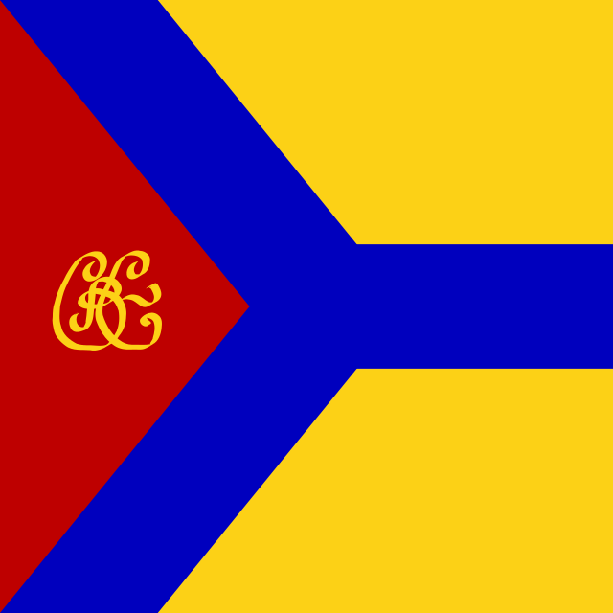
Герб и флаг Кировограда

Slide 35
Промышленность города
В 1939 году город стал центром Кировоградской области. Сейчас промышленный комплекс 250-тысячного Кировограда насчитывает около 70 предприятий, город имеет развитую социальную инфраструктуру, многочисленные учреждения образования и культуры.

Slide 36
Высшые образования
Кировоградская Лётная Академия Национального Авиационного Университета (КЛА НАУ)) —одно из крупнейщих высшых учебных заведений, четвёртого уровня аккредитации, ведущее учебное заведение по подготовке авиационных кадров на Украине. Расположена в г.Кировоград существует с 1951 года.

Slide 37
КЛА НАУ

Slide 38
Дендропарк- самый хороший парк

Slide 39
Город Севастополь
Севасто́поль — город на юго-западе Крымского полуострова, на побережье Чёрного моря. Незамерзающий морской торговый и рыбный порт, промышленный, научно-технический, рекреационный и культурно-исторический центр. Исторический центр Севастополя расположен на южной стороне Севастопольской бухты.

Slide 40
Герб и флаг Севастополи

Slide 41
В Севастополе расположена главная военно-морская база Черноморского флота Российской Федерации.

Slide 42
Ракетные катера ЧФ РФ

Slide 43
Вид на Михайловский равелин из Севастопольской бухты

Slide 44
Памятник затопленным кораблям

Slide 45
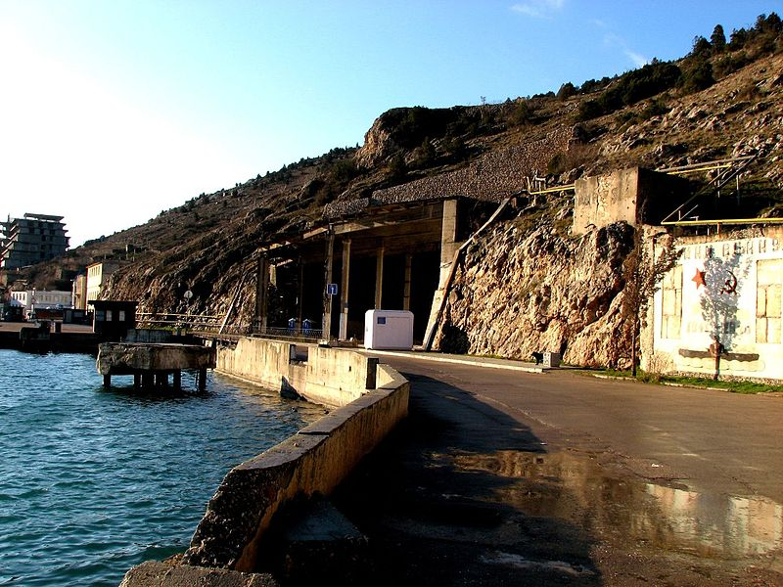
Военно-морской музейный комплекс «Балаклава»

Slide 46
Чудесная Балаклава

Slide 47
Херсонес

Slide 48
Мои друзья в Херсонесе /2012 г/

Slide 49
Самый хороший момент в Украине /Черное море/

Slide 51
Спасибо за внимание!

